Slide 1

T
CUAI 스터디 MML 1팀
2022.03.14
발표자 : 이강민

Slide 2
목차
스터디원 소개 및 만남 인증
스터디 계획 공유
스터디 내용 소개

Slide 3
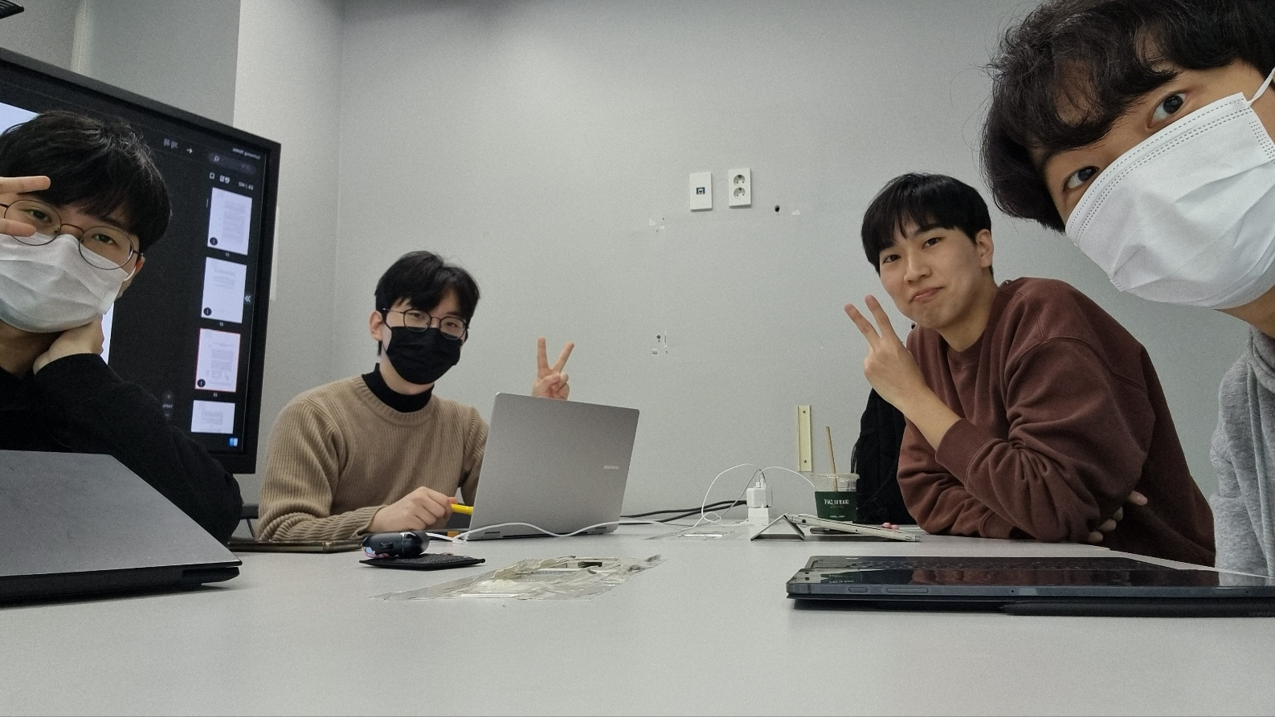
스터디원 소개 및 만남 인증
이곳에 만나서 찍은 사진을 넣어주세요.
(비대면일 경우엔 화면 캡쳐 이용)
얼굴이 나오게 찍어주셔야 합니다:D
오창준
(AI학과)
이강민
(산업보안학과)
김태윤
(소프트웨어학부)
김민기
(경영학과)

Slide 4
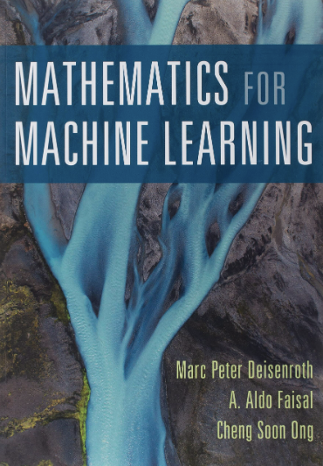
스터디 계획 공유
날짜 | 스터디 내용
3/18 | 2. Linear algebra 까지 공부 + 내용 review + 질의 응답
3/25 | 3. Analytic Geometry 까지 공부 + 내용 review + 질의 응답
4/1 | 4. Matrix Decomposition 까지 공부 + 내용 review + 질의 응답
4/8 | 5. Vector Calculus 까지 공부 + 내용 review + 질의 응답
📆 중간고사 기간 📝
5/6 | 6. Probability and Distribution 까지 공부 + 내용 review + 질의 응답
5/13 | 7. Continuous Optimization 까지 공부 + 내용 review + 질의 응답
5/20 | 8. When models meet data 까지 공부 + 내용 review + 질의 응답
5/27 | 9. Linear Regression 까지 공부 + 내용 review + 질의 응답

Slide 5
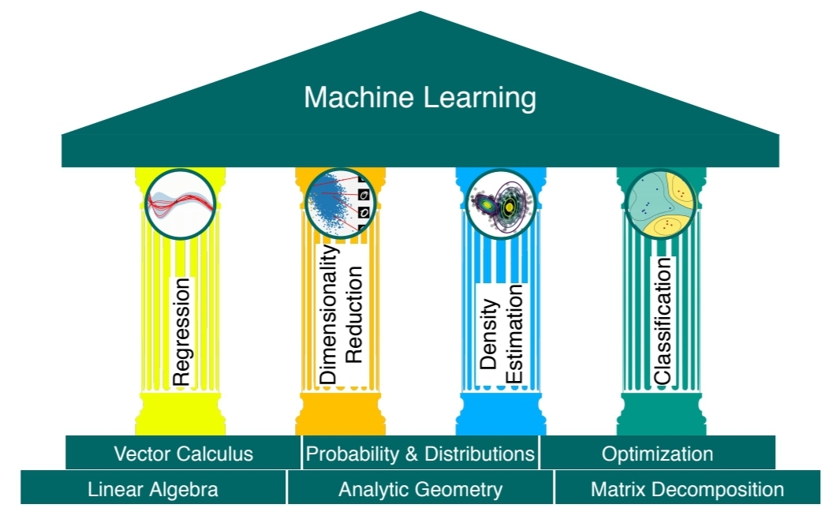
스터디 내용 소개
Part 2.
Application to Machine Learning
Part 1.
Mathematical Foundations

Slide 6
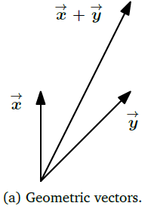
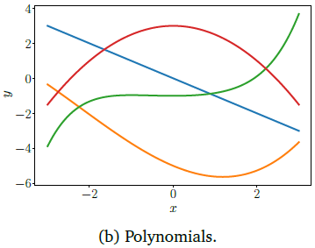
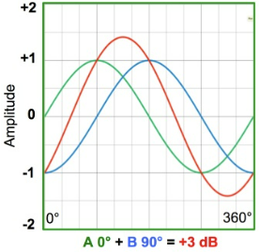

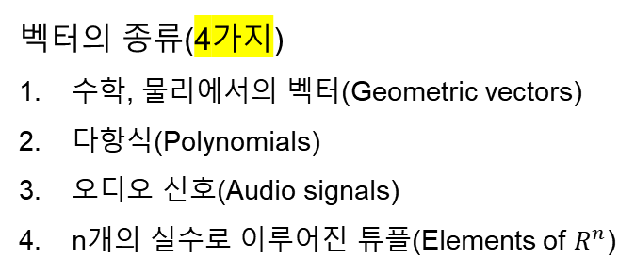
벡터(Vector)
벡터의 조건(2가지)
서로 덧셈이 가능
스칼라(scalar)를 곱했을 때 같은 종류의 다른 object 생성 가능
벡터의 종류(4가지)
수학, 물리에서의 벡터(Geometric vectors)
다항식(Polynomials)
오디오 신호(Audio signals)
n개의 실수로 이루어진 튜플(Elements of $R^{n}$)

Slide 7
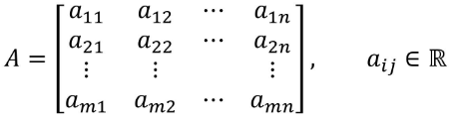
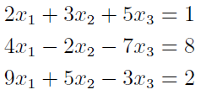

행렬(Matrix)
알고 있어야 할 개념
항등(단위)행렬(Identity)
역행렬(Inverse)
전치행렬(Transpose)

Slide 8
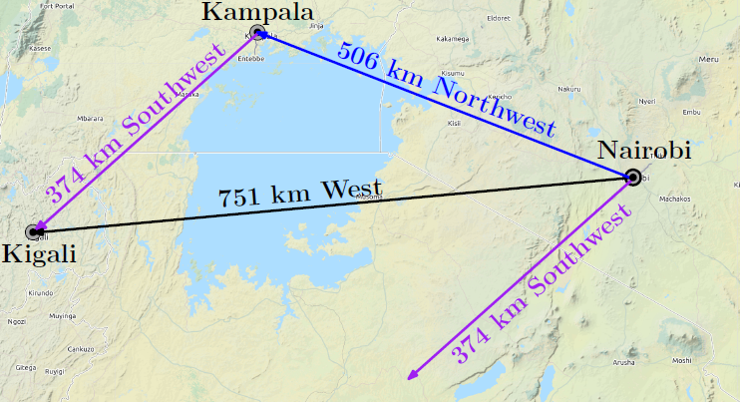
선형 독립(Linear Independence)
506km 벡터와 374km 벡터는 서로를 표현할 수 없음
→ 선형 독립
751km 벡터는 506km 벡터와 374km 벡터의 결합으로 표현 가능
→ 선형 결합
머신러닝에서는 PCA(주성분 분석) 등을 이용하여 차원을 줄이거나,
학습 시 계산 과정을 줄이는 데 이런 선형 독립, 선형 결합의 개념이 사용됨!

Slide 9
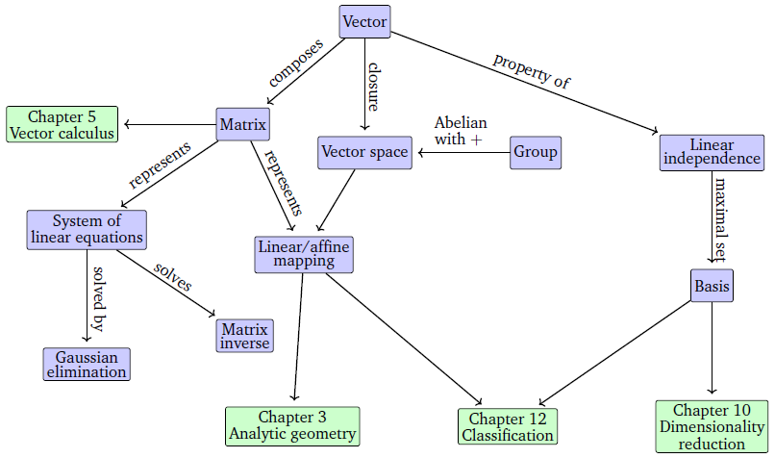
기본기의 중요성

Slide 10
감 사 합 니 다!

